Slide 1
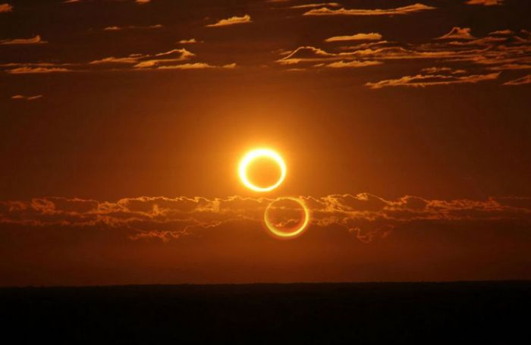
10 мая 2013 в Австралии и над южной частью Тихого океана произошло одно из самых необычных астрономических явлений — «кольцо огня» — так красиво величают первое в этом году солнечное затмение. Утром по местному времени Луна закрыла 95% солнечного диска: остался лишь красно-оранжевая линия. Это и есть то самое «кольцо огня». В следующий раз увидеть подобное явление можно только через 22 года.

Slide 2
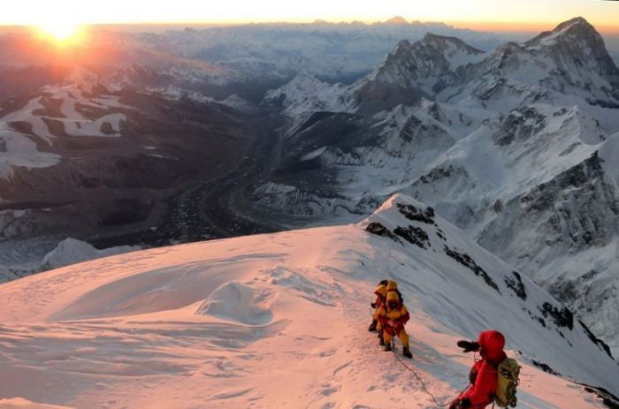
10 мая 2013 в Австралии и над южной частью Тихого океана произошло одно из самых необычных астрономических явлений — «кольцо огня» — так красиво величают первое в этом году солнечное затмение. Утром по местному времени Луна закрыла 95% солнечного диска: остался лишь красно-оранжевая линия. Это и есть то самое «кольцо огня». В следующий раз увидеть подобное явление можно только через 22 года.
29 мая 2013 исполнилось ровно 60 лет, когда новозеландец Эдмунд Хиллари и шерп Тенцинг Норгей первыми в истории взошли на Эверест. С тех пор сотни человек повторили их путь, дошли до вершины более сложными маршрутами или навсегда остались на склоне, но дата 29 мая 1953 года вошла в историю как день первовосхождения. Эверест — высочайшая вершина мира, расположенная в Гималаях на территории Китая. Здесь дуют сильнейшие ветра со скоростью до 55 м/с, а температура воздуха ночью понижается до 60 °C.

Slide 3
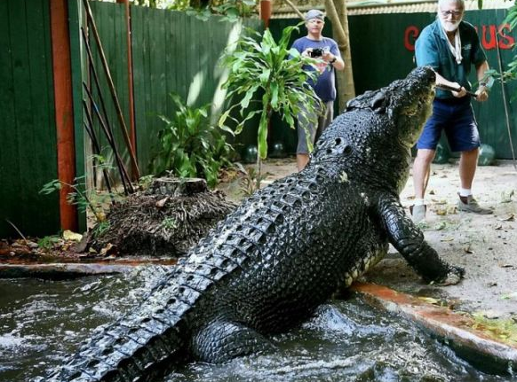
В конце мая самый большой в мире крокодил по кличке Кассиус Клей отметил 110-й день рождения. Подарком стал огромный 20-килограммовый торт из цыплят. В 2011 году один из самых знаменитых жителей севера Австралии был включен в Книгу рекордов Гиннесса как самая крупная рептилия, содержащаяся в неволе. Классиус Клей, май 2013.

Slide 4
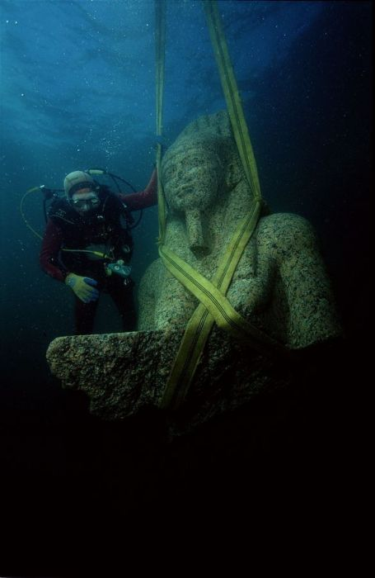
Древний Гераклион был скрыт с поверхности земли землетрясением на несколько тысячелетий. Его открытие удивило ученых. И хотя Гераклион не Атлантида (легенда об Атлантиде гораздо старше), их истории очень похожи. Потерянный город был обнаружен под водой спустя 1 200 лет.

Slide 5
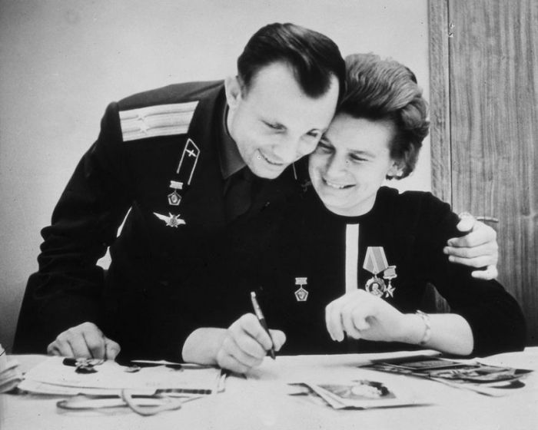
Ровно 50 лет назад, 16 июня 1963 года в 12 часов 30 минут по мск в СССР на орбиту спутника Земли был выведен космический корабль «Восток-6», впервые в мире пилотируемый женщиной — гражданкой Советского Союза Валентиной Терешковой. Она является единственной в мире женщиной, совершившей космический полёт в одиночку. Позывной Терешковой на время полёта — «Чайка»; фраза, которую она произнесла перед стартом: «Эй! Небо, сними шляпу!» (изменённая цитата из поэмы В. Маяковского «Облако в штанах»).

Slide 6
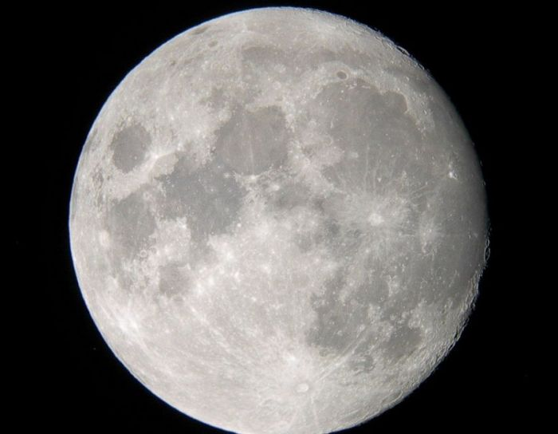
Суперлуние 2013. 22 июня 2013 можно было наблюдать редкое явление — суперлуну. Естественный спутник нашей планеты достиг перигея — ближайшую к Земле точку лунной орбиты. Расстояние между Землей и Луной составило 357 000 км, что на 27 000 меньше, чем обычно. В результате Луна казалась больше, правда, это было заметно только в телескоп. Суперлуние — это полнолуние в перигей.

Slide 7
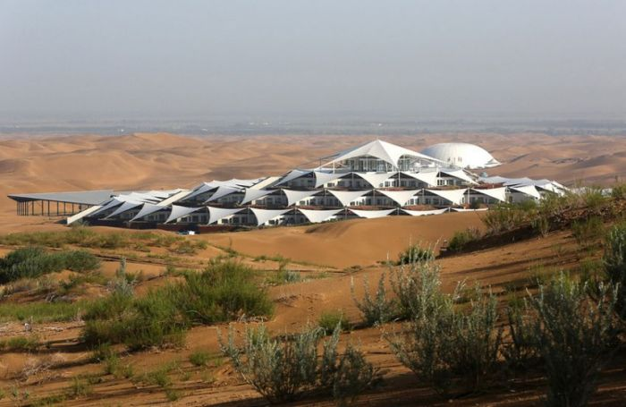
В автономном районе Внутренняя Монголия в Северном Китае, в 560 км от Пекина, в пустыне Xiangshawan расцвел Песчаный Лотос. Отель является частью нового курорта Xiangshawan, построенного в уединении среди песков и бесплодных земель пустыни в окружении песчаных барханов. Здесь находятся так называемые «поющие пески» — одно из самых загадочных природных явлений, когда дюны способны производить сильный гул..

Slide 8
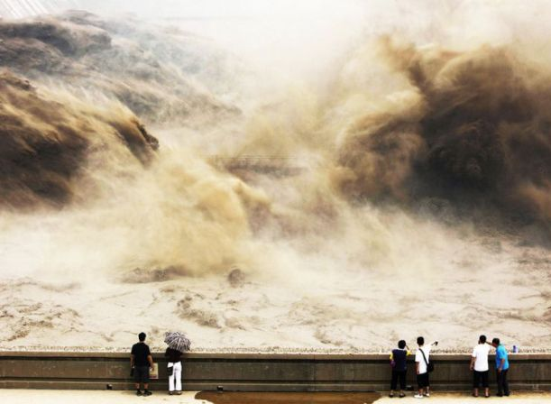
Открытие водохранилища на знаменитой реке Хуанхэ — впечатляющее зрелище. После открытия шлюзов из резервуара несутся огромные потоки воды и песка. Такой сброс воды позволяет очистить течение реки от ила и предотвратить локальные наводнения. Кстати, Хуанхэ (что означает «Желтая река») — вторая по величине река Китая.

Slide 9
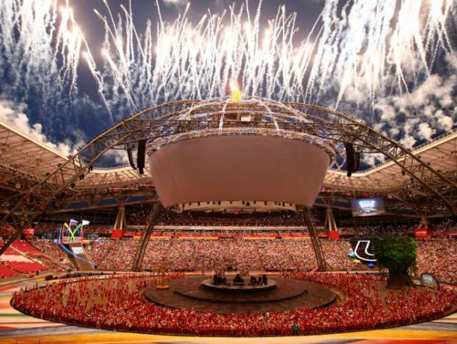
17 июля 2013 закрылась XXVII Всемирная летняя Универсиада 2013 в Казани. Российские спортсмены добились в Казани невиданного в мировой истории спорта достижения — они завоевали 292 медали, из которых 155 — золотые. Напомню, что всего два года назад, на Универсиаде в китайском Шэньчжэне российской сборной удалось получить всего 42 золотые награды — в три раза меньше!

Slide 10
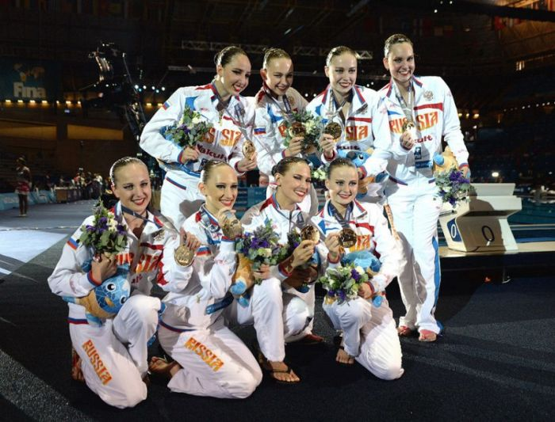
Успех российских синхронисток на чемпионате мира. Сборная России по синхронному плаванию выиграла чемпионат мира по водным видам спорта, прошедшем в Испании, взяв все семь золотых медалей

Slide 11
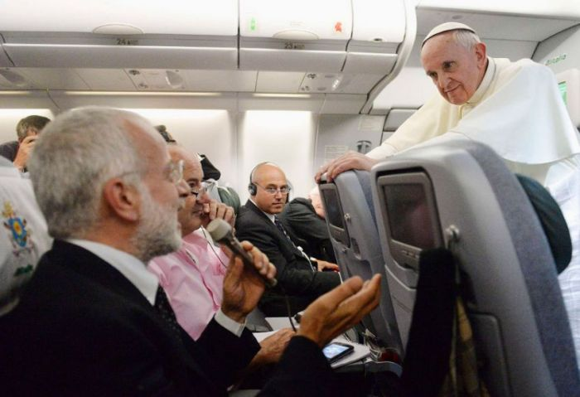
Сама скромность. В своем первом зарубежном визите на фестиваль католической молодежи в Бразилии папа римский Франциск, известный свои аскетичным поведением в быту еще до избрания, продолжил задавать новые стандарты поведения понтифика. На снимке уникальная для Ватикана ситуация — папа римский накоротке общается с журналистами в самолете во время полета домой в Италию.
Успех российских синхронисток на чемпионате мира. Сборная России по синхронному плаванию выиграла чемпионат мира по водным видам спорта, прошедшем в Испании, взяв все семь золотых медалей

Slide 12
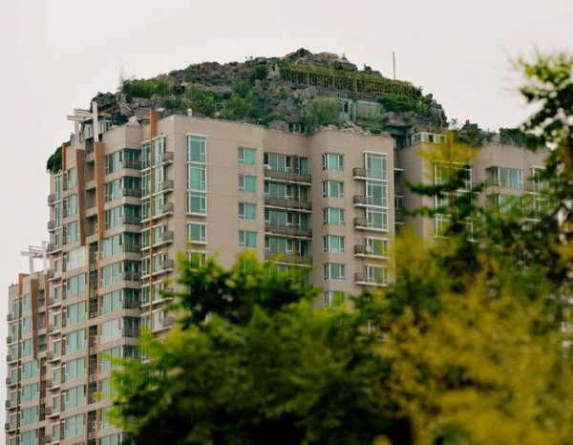
Незаконное строительство года. В Пекине один медицинский магнат на протяжении шести лет строил горную виллу на крыше 26-этажного дома. Эта горная вилла мечты (мечты медицинского магната-миллионера) была построена на крыше типового многоэтажного дома без разрешения китайских властей. На строительство ушло 6 лет. За это время на крыше 26-этажного здания вырос целый комплекс с искусственными скалами, настоящими деревьями и травой. Собственнику дали ровно 15 дней, чтобы избавиться от своего эксцентричного дома.
Успех российских синхронисток на чемпионате мира. Сборная России по синхронному плаванию выиграла чемпионат мира по водным видам спорта, прошедшем в Испании, взяв все семь золотых медалей

Slide 13
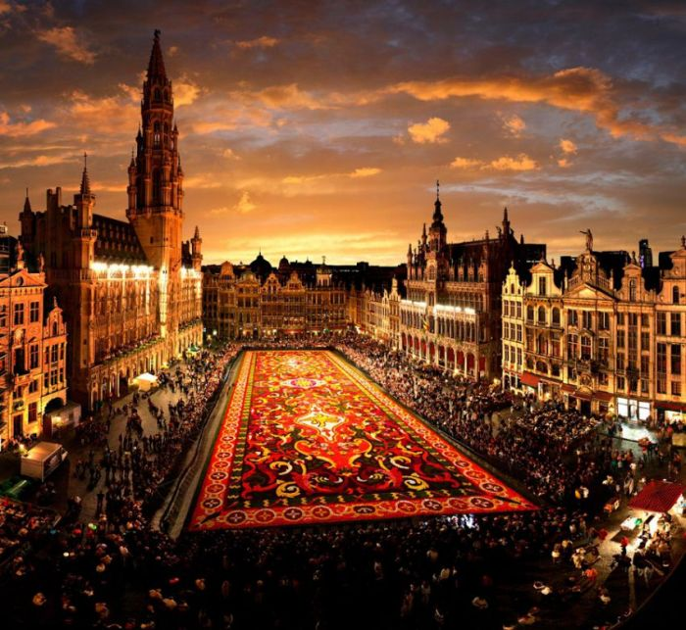
Успех российских синхронисток на чемпионате мира. Сборная России по синхронному плаванию выиграла чемпионат мира по водным видам спорта, прошедшем в Испании, взяв все семь золотых медалей
Раз в два года в Брюсселе в августе центральную площадь Гран Плас накрывают цветочным ковром. Ковер лежит недолго, всего 4-5 дней и украшает главную площадь города перед зданием муниципалитета.

Slide 14
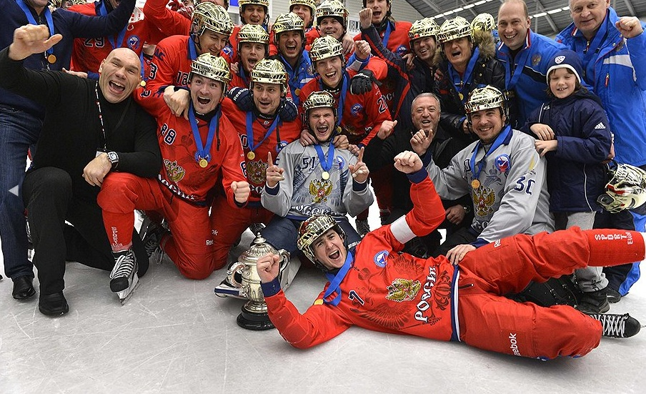
Успех российских синхронисток на чемпионате мира. Сборная России по синхронному плаванию выиграла чемпионат мира по водным видам спорта, прошедшем в Испании, взяв все семь золотых медалей
23 января — 3 февраля — 33-й чемпионат мира по хоккею с мячом (Швеция и Норвегия). Победителем сталасборная Россия!

